Slide 1
第四讲：程序控制

Slide 2
主要内容
01
for循环与while循环
02
switch选择
03
复杂的条件表达式
04
总结
Notes:
使用方法： 【更改文字】：将标题框及正文框中的文字可直接改为您所需文字 【更改图片】：点中图片》绘图工具》格式》填充》图片》选择您需要展示的图片 【增加减少图片】：直接复制粘贴图片来增加图片数，复制后更改方法见【更改图片】 【更改图片色彩】：点中图片》图片工具》格式》色彩（重新着色）》选择您喜欢的色彩 下载更多模板、视频教程：http://www.mysoeasy.com

Slide 3
循环的基本原理
循环：当循环继续的条件为真时，计算机重复执行一组指令。
计数控制的循环 ：循环次数确定的循环
循环次数放到一个控制变量中
标记控制的循环 ：循环次数不确定的循环
每次循环要输入数据，循环次数事先未知
当输入标记值时表示数据输入结束

Slide 4
1. while与for 循环
实现计数控制循环的步骤
定义控制变量（或称作循环计数器）的变量名
给控制变量赋初值
定义每次循环后控制变量的增量值或者减量值。
测试控制变量是否满足循环终值条件，即判断循环是否还要继续。

Slide 5
while循环
语句格式：
While(循环条件?)
{ 循环体 }
执行过程：
首先进行循环条件的测试，若结果为真则执行循环体，否则结束循环。
循环体有可能一次也不执行。
循环条件
假
真
循环体

Slide 6
例：打印数字1—10
//fig.4.1:fig04_01.c
//Counter-controlled repetitions
#include <stdio.h>
//function begins program execution
int main()
{
unsigned int counter = 1;//initialization
while (counter <= 10){ //repetition condition
printf("%u\n",counter);//display counter
++counter;//increment，该处也可以是 counter++
}//end while
}//end function
第12-13为循环体

Slide 7
while循环的其它形式
while ( counter++ <=10）
printf (“%d\n”, counter );
while ( counter <=10）
printf (“%d\n”, counter++ );
int counter = 0;
while ( ++counter <=10 )
printf (“%d\n”, counter );
哪种最清晰？

Slide 8
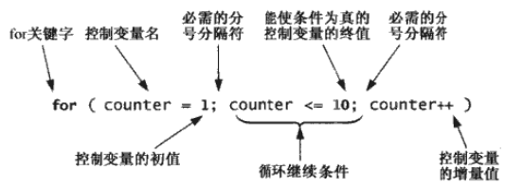
for循环
语句格式：
for(循环初值；继续循环条件；循环变量修改）
{ 循环体 }

Slide 9
续
for循环语句的标准格式
循环体为单个语句
for ( 表达式1；表达式2；表达式3; )
语句
循环体为多个语句
for ( 表达式1；表达式2；表达式3; )
{
语句块
}
执行过程：
S1. 执行 表达式1；
S2. 判断 表达式2 是否为真？如果是真继续执行S3，如果为假则跳出循环；
S3. 执行 循环体；
S4. 执行表达式3；
S5. 跳转到S2。

Slide 10
例：打印数字1-10
//Fig. 4.2: fig04_02.c
//Counter-controlled repetition with the for statement
#include <stdio.h>
//function fig04_02 begins program execution
int main()
{
unsigned int counter;//define counter
//for 循环基本写法
for (counter = 1; counter <= 10; ++counter)
{
printf("%u\n",counter);
}//end for
}//end function

Slide 11
for循环等价的while循环形式
表达式1；
while ( 表达式2 )
{
语句
表达式3;
}

Slide 12
续
for循环与while循环类似
counter=1
counter<=10
true
printf(“%d\n”,counter);
counter++;
false

Slide 13
for循环注意事项
1 初始化、循环条件及增量操作均可包含算术表达式
int x=2, y=10;
for ( int j = x ; j <= 4 * x * y ; j += y/x ) //
{
printf ( “%d\n”, j );
}
printf ( “%d\n”, x ); //可以执行?
printf ( “%d\n”, j ); //可以执行?

Slide 14
续
2 增量值也可以是负值，循环计数递减
for ( int j = 10 ; j >= 1 ; j-- )
{
printf ( “%d\n”, j );
}

Slide 15
续
3 如果循环条件被初始化为假，那么循环体将得不到执行
int x=10 ;
for (int j = 0 ; j >= x ; j -- )
{
printf ( “%d\n”, j );
}

Slide 16
续
4 循环控制变量也可以出现在循环体中
int x=10 ;
for (int j = 100 ; j >= x ; j = j-5 )
{
printf ( “%d\n”, j );
}
int x=10 ;
for (int j = 100 ; j >= x ; )
{
printf ( “%d\n”, j ) ; j = j-5 ;
}

Slide 17
求1-100中所有偶数的和
// Fig. 4.5: fig04_05.c ; Summation with for.
#include <stdio.h>
int main()
{
unsigned int sum = 0; // initialize sum
for (unsigned int number = 2; number <= 100; number += 2)
{
sum += number; // add number to sum
}
printf("Sum is %u\n", sum);
}

Slide 18
用for循环语句来计算银行存款的复利
问题描述：某人向一个年利率为5%的储蓄账号内存入1000.00元。设存款所产生的利息存入同一个账号。
请计算并打印显示10年内每年年底这个账号中的存款总额。每年年底存款总额的计算公式为：
a = p(1 + r )^{n}
其中：
p是最初存款总额（即本金）
r是存款的年利率
n是储蓄的年份
a是第n年年底账号里的存款总额

Slide 19
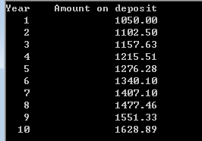
//Fig. 4.6: fig04_06.c ; Calculating compound interest
#include <stdio.h>
#include <math.h>
//function fig04_06 begins execution
int main()
{
double amount; //amount on deposit
double principal = 1000; //starting principal
double rate = .05; //annual interest rate
unsigned int year; //year counter
//output table column heads
printf("%4s%21s\n","Year","Amount on deposit");
//calculate amount on deposit for each of ten years
for( year = 1; year <= 10; ++year )
{
//calculate new amount for specified year
amount = principal * pow(1.0 + rate, year);
//output one table row
printf("%4u%21.2f\n", year, amount);
}//end for
}//end function

Slide 20
续
输出数据的格式及对齐
右对齐
printf( “%s %21s” , “Year”,“Amount on deposit”);
printf( “%4d %21.2f”, year, amount );
左对齐
printf( “%-4s %-17s”, “Year”,“Amount on deposit”);
printf( “%-4d %-17.2f”, year, amount );

Slide 21
do…while循环语句
流程图：
执行过程：
首先执行循环体，然后再进行循环条件的测试，若结果为真则进入下一循环，否则结束循环。
循环体至少会执行一次。
循环体
循环条件
真
假

Slide 22
例：重写打印数字1-10
//Fig. 4.9: fig04_09.c
//Using the do...while repetition statement
#include <stdio.h>
int main()
{
unsigned int counter = 1;//initialize counter
do{
printf("%u ",counter);//dispaly counter
}while (++counter <= 10);//end do...while，能否换成 counter++ <= 10?
printf("\n");
}//end function fig04_09

Slide 23
break和continue语句
功能：改变程序的控制流。
break ： 直接退出所在循环，或者跳过switch 多重选择结构中的剩余语句。
continue ：使控制流略过循环体中的剩余语句，重新开始下一轮循环。

Slide 24
例：计算圆周率
计算公式：
要求：打印最先得到3.14, 3.141, 3.1415, 3.14159时，用公式多少项的计算结果？

Slide 25
#include <stdio.h>
int main( )
{
int i;
float res = 0;
for (i = 1; ; i++ ) //不知道该算多少次，故不设结束条件
{ if( i % 2 != 0 ) //表达式中 + 与 – 相交错，除了本办法还有啥办法区别
{
res += 4.0 / ( 2 * i - 1 );
printf( "%d\t%.8f\n", i, res );
} /* end if */
else
{
res -= 4.0 / ( 2 * i - 1 );
printf( "%d\t%.8f\n", i, res );
} /* end else */
if( res - 3.141 >= 0 && res -3.141 <0.001 ) // 介于3.141与3.142之间
{
printf( "最先得到3.141时用了公式中的 %d 项，其值为%.8f\n", i, res );
break; // 循环结束，跳出 for 循环
}
}
}/* end function main */

Slide 26
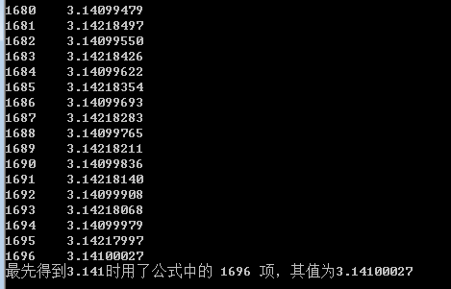

Slide 27
2. switch多重选择
多重选择 ：通过测试某个变量或表达式的值与事先指定的一组整型常量中的一个是否相等，然后执行不同的操作，称作多重选择。
switch语句包括：
一系列case语句
一个可选的default语句

Slide 28
续
如：
学生成绩分类(90分以上为‘a’等，80～89分为‘b’等，70～79分为‘c’…)；
人口统计分类 (按年龄分为老、中、青、少、儿童)；
工资统计分类；银行存款分类……
当然这些可以用嵌套的if语句或多层if语句(即if…else if…）来处理，但如果分支较多，则if语句层数多，程序冗长，可读性差而且效率不高。
c语言提供switch语句直接处理多分支选择

Slide 29
续
一般形式：
switch(表达式)
｛case 常量表达式1：语句1; break;
case 常量表达式2：语句2; break;
…
case 常量表达式n：语句n; break;
default：语句n＋1
}
语句n可以是一条语句，也可以是多条语句

Slide 30
续
执行过程：
先计算表达式的值,然后根据表达式的值寻找入口。
如果表达式的值与某个case后面的常量表达式的值相同，则由该case进入，执行其后的语句；
若所有的case语句中的常量表达式的值都不能与之匹配，则执行 default后的语句n+1。
遇到break语句或switch语句的结束标志“}”，则退出switch。接着做switch的后继语句。
注意：如果case语句进入的 语句n 后面没有break，会继续执行下一个case后的语句n+1，直到遇到 break。这比较容易让人迷惑，所以 case 可以看作是入口。

Slide 31
例：五分制与百分制的对应
#include <stdio.h>
int main( )
{char grade;
printf(“input a grade:”);
scanf(“%c”,&grade);
//如果输入的字母是大写，就转换为小写
grade=(grade>=‘A’ && grade<=‘Z’) ? grade+32 : grade;
switch (grade)
｛case 'a'∶printf("90～100＼n")；break;
case ‘b’∶printf(“80～89＼n”)； break;
case ‘c’∶printf(“70～79＼n”)； break;
case ‘d’∶printf(“60- 69＼n”)； break;
default ∶printf("<60＼n")；
｝
}
如果将 break忘写了 ，则会发生什么事情？
会一直执行下去，直到结束！
Please enter a grade:
b
80~89

Slide 32
续
//错误的写法
#include <stdio.h> //
int main( )
{char grade;
printf(“input a grade:”);
scanf(“%c”,&grade);
grade=(grade>=‘A’ && grade<=‘Z’) ? grade+32 : grade;
switch (grade)
｛case 'a'∶printf("90～100＼n")；;
case 'b'∶printf("80～89＼n")；;
case 'c'∶printf("70～79＼n")；;
case 'd'∶printf("60- 69＼n")；;
default∶printf("<60＼n")；
｝
}
Please enter a grade:
b
80~89
70~79
60~69
<60

Slide 33
switch 语句使用说明:
每个case后面的表达式不能相同。
各个case和default语句的顺序可以改变。
default子句可以省略不用。
可以使多个case共用同一组执行语句。
即：前面多个case语句可以没有内容，也没有break;
在一个case后面有多个语句时不用加花括号(因为顺序执行)。
case后面的表达式必须有确定的值不能是一个范围。

Slide 34
switch (grade)
｛case 'a'∶
case 'b'∶
case 'c'∶
case ‘d’ ∶printf(“及格＼n")；break;
default∶printf(“不及格＼n")；
｝
switch (grade)
｛
case ‘a’∶printf(“90～100”)； printf(“＼n”) ；break;
case 'b'∶printf("80～89")； printf(“＼n”) ； break;
case 'c'∶printf("70～79")； printf(“＼n”) ； break;
case 'd' ∶printf("60- 69")； printf(“＼n”) ； break;
default∶printf("<60")； printf(“＼n”) ；
｝
例如：输入百分制成绩，输出成绩等级。[本例错误]
90分以上为A，80-89为B，70-79为C，60-69为D，60分以下为E。
switch (score)
｛case >90∶ printf(“A＼n")； break;
case >80∶ printf(“B＼n")； break;
case >70∶ printf(“C＼n")； break;
case >60 ∶printf(“D＼n")；break;
default∶printf(“E＼n")；
｝

Slide 35
case流程图
case a
true
case a 操作
break;
false
case b
true
case b 操作
break;
false
┆
┆
┆
case z
true
case z 操作
break;
false
default操作

Slide 36
例：考试成绩统计 （成绩分五级，分别用字母A/a, B/b, C/c, D/d, F/f表示）
//Fig. 4.7:fig04_07.c
//Counting letter grades with switch.
#include <stdio.h>
//function fig04_07 begins program execution
int main()
{
int grade; //one grade
unsigned int aCount = 0;// number of As
unsigned int bCount = 0;// number of Bs
unsigned int cCount = 0;// number of Cs
unsigned int dCount = 0;// number of Ds
unsigned int eCount = 0;// number of Es
unsigned int fCount = 0;// number of Fs
puts("Enter the letter grades.");
puts(“Enter the EOF（CTRL+Z） character to end input.");

Slide 37
//loop until user type end-of-file key sequence
while (( grade = getchar()) != EOF){
//determine which grade was input
switch (grade){ // switch nested in while
case 'A': //grade was uppercase A
case 'a': //or lowercase a
++aCount; //increment aCount
break; //necessary to exit switch
case 'B': //grade was uppercase B
case 'b': //or lowercase b
++bCount; //increment bCount
break; //necessary to exit switch
case 'C': //grade was uppercase C
case 'c': //or lowercase c
++cCount; //increment cCount
break; //necessary to exit switch
case 'D': //grade was uppercase D
case 'd': //or lowercase d
++dCount; //increment dCount
break; //necessary to exit switch
从键盘读入一个字符

Slide 38
case 'E': //grade was uppercase E
case 'e': //or lowercase e
++eCount;//increment eCount
break; //necessary to exit switch
case 'F': //grade was uppercase F
case 'f': //or lowercase f
++fCount;//increment fCount
break; //necessary to exit switch
case '\n': // ignore newlines,
case '\t': //tabs
case ' ': // and spaces in input
break; //exit switch
default:
printf("%s","Incorrect letter grade entered.");
puts("Enter a new grade.");
break; //optional;will exit switch anyway
} //end switch
} //end while
//output summary of results
puts("\nTotals for each letter grade are:");
printf("A: %u\n",aCount);// display number of A grades
printf("B: %u\n",bCount);// display number of B grades
printf("C: %u\n",cCount);// display number of C grades
printf("D: %u\n",dCount);// display number of D grades
printf("E: %u\n",eCount);// display number of E grades
printf("F: %u\n",fCount);// display number of F grades
}//end function fig04_07

Slide 39
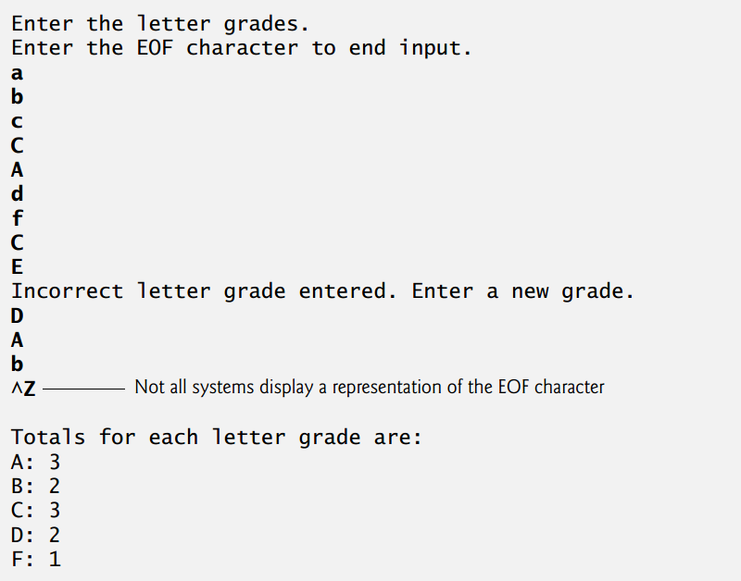

Slide 40
3. 复杂的条件表达式
逻辑运算符
功用：将简单条件组合在一起
逻辑与运算符 ：&& 二元运算符
逻辑或运算符 ：¦¦ 二元运算符
逻辑非运算符 ：! 一元运算符

Slide 41
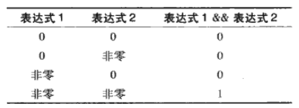
续
“与”真值表：
例 ：对于20岁以下的男孩子，输出“Too young!”
if( gender == ‘男’ && age<=20 )
printf( “Too Young!\n” );

Slide 42
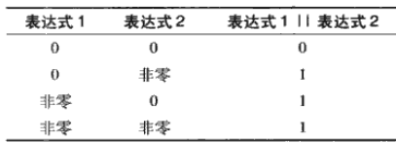
续
“或”真值表：
例：对于平时成绩或期末考试成绩不低于90分的学生，输出“Grade A”
if( semesterAverage >= 90 ¦¦ finalExam >=90 )
printf( “Grade A\n” );

Slide 43
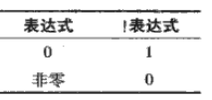
续
“非”真值表：
例：当输入的分数不等于标记值时，输出“下一个”
if( grade != sentinel ) printf( “下一个\n” );
if( !( grade == sentinel ) ) printf(“下一个\n” );

Slide 44
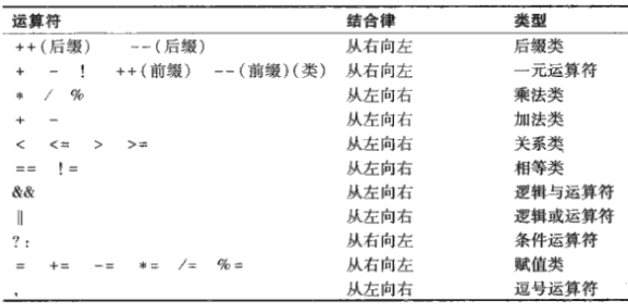
运算符的优先级

Slide 45
因此
只需要顺序、选择、循环三种控制结构就可以开发出任意复杂的程序。而且其组合方式只有堆叠和嵌套两种。
更近一步地，控制结构可简化为如下三种
顺序语句
if语句（选择）
while语句（循环）

Slide 46
习题1
写出以下程序的执行结果
#include <stdio.h>
int main( )
{ int x=1,y=0;
switch (x)
{
case 1:
switch (y)
{
case 0:printf("first\n");break;
case 1:printf("second\n");break;
} // 该 case 后没有 break
case 2:
printf("third\n");
}
}
后面各页蓝色框中有答案，请自行查看。
这是switch语句的嵌套.
答案：
first
third
如果不允许显示 third ，该如何处理？

Slide 47
习题2
执行下列程序，输入为 3 的输出结果是( )。
#include <stdio.h>
int main( )
{
int k;
scanf("%d",&k)；
switch (k)
{
case 1: printf("%d\n",k--);
case 2: printf("%d\n",k--);
case 3: printf("%d\n",k--);
case 4: printf("%d\n",k--); break;
default: printf("Full!\n");
}
}
答案：
3
2

Slide 48
习题3
下面的程序，当j的取值分别输入 3,2,1 时的输出结果分别是( )。
#include <stdio.h>
int main( )
{ int j , p=10;
scanf("%d",&j);
switch (j)
{ case 1:
case 2: printf("%d ",p++); break;
case 3: printf("%d ",--p);
}
}
答案：
9 10 10

Slide 49
习题4
若变量已正确定义，以下语句段的输出结果是( )
int x=0 , y=2 , z=3 ;
switch (x)
{
case 0: switch (y==2)
{
case 1: printf("&");break;
case 2: printf("%");break;
} // 此处没有 break 语句
case 1: switch (z)
{
case 1: printf("$");
case 0: printf("*");break;
default: printf("#");
}
}
答案：
&#

Slide 50
习题5
#include "stdio.h"
int main( )
{ int a=8 , b=-7 , c=5;
switch (a>0)
{ case 1: switch (b<0)
{ case 1:printf("@");break;
case 2:printf("!");break;
}
case 0: switch ( c != 0 )
{ case 0:printf("*");break;
case 1:printf("#");break;
default:printf("$");break;
}
default:
printf("&");
}
printf("\n");
}
答案：
@#&

Slide 51
习题6
如果c为字符型变量，判断c是否为空格不能使用________。
A) if(c=='32') B) if(c==32)
C) if(c=='\40') D) if(c==' ')
A
习题7
以下程序的输出结果是：
#include <stdio.h>
void main( )
{ int x=3,y=0,z=0;
if (x==y+z) printf("* * * *");
else printf("# # # #");
}
答案：
# # # #
习题8：表达式: 10!=9的值是：
1

Slide 52
习题9
若k是int型变量,且有下面的程序片段:
k=8;
if (k<=0)
if (k==0) printf("####")
else printf("&&&&");
else printf("****");
上面程序片段的输出结果是：
答案：
有语法错误，无输出结果！
习题10
以下两个条件语句是否等价？
if(a-2)printf("%d\n",a);
if(a!=2)printf("%d\n",a);
答案：
等价
习题11
能完全等价于条件表达式 x 的是：
( x != 0 )

Slide 53
习题12
以下程序的执行结果是( )。
#include <stdio.h>
int main( )
{ int a,b,c,d,x;
a=c=0;
b=1;
d=20;
if (a) d=d-10;
else if(!b)
if (!c) x=15;
else x=25;
printf("d=%d\n",d);
}
答案：
d=20

Slide 54
习题13
以下程序在输入5,2 之后的执行结果是( )。
#include <stdio.h>
int main( )
{ int s,t,a,b;
scanf("%d,%d",&a,&b);
s=1;
t=1;
if (a>0) s=s+1;
if (a>b) t=s+t;
else if (a==b) t=5;
else t=2*s;
printf("s=%d,t=%d\n",s,t);
}
答案：
s=2,t=3

Slide 55
习题14
执行下面程序时,若从键盘输入"2<CR>"，则程序的运行结果是( )。
#include <stdio.h>
int main( )
{ int k; char cp;
cp=getchar( );
if (cp>='0' && cp<='9')
k=cp-'0';
else if (cp>='a' && cp<='f')
k=cp-'a'+10;
else k=cp-'A'+10;
printf("%d\n",k);
}
答案：
2

Slide 56
习题15
下列程序的执行结果是( )。
#include <stdio.h>
int main( )
{ int a=-1,b=1,k;
if ((++a<0) && (b--<=0))
printf("%d %d\n",a,b);
else
printf("%d %d\n",b,a);
}
答案：
1 0

Slide 57
练习
2. 以下程序段的输出结果是( )
int x=3;
do
{
printf(“%d”,(x-=2));
} while (!(--x));
3.设char c1=‘A’,c2=‘F’;
执行以下程序段的显示结果为( )
while(c1<=c2) {putchar(++c1);c2--;}
Notes:
2.结果是 (1 -2)
3.结果为 (BCD)

Slide 58
练习
4.写出以下程序的输出结果:
int main()
{char i,j;
for(i=‘a’,j=‘z’; i<j; i++,j--)
printf(“%c%c”,i , j);
printf(“\n”);
return 0;
}
Notes:
azbycxdwevfugthsirjqkplomn

Slide 59
int main()
{
int i, j;
for(i = 1, j = 1; i <= 10, j < 10; i++, j++) {
printf(“%d “,i * j);
j += 3;
}
cout << endl;
return 0;
}

Slide 60
练习
设int i,j;
以下程序段输出结果为( )
for(i=1;i<4;i++)
{for(j=5-i;j>=1;j--)
printf(“%d”,j);
printf(“\n”);
}
Notes:
(4321 )
321
21

Slide 61
例.写出以下程序的运行结果：
int main( )
{int i;
for (i=1; i<=5; i++)
{
if (i%2!=0) printf(“＊”);
else continue;
printf(“＃”);
}
printf(“$\n”);
}
// 改为: else break;
输出:
＊＃＊＃＊＃$
输出:
＊＃$

Slide 62
练习
6.写出以下程序的输出结果:
int main()
{int i=0,j=5;
do{i++; j--;
if(i>3) break;
}while(j>0);
printf(“i=%d,j=%d“, i ,j);
return 0;
}
Notes:
i=4,j=1

Slide 63
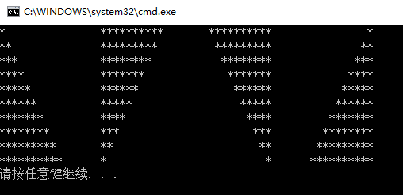

Slide 64
程序控制部分作业：P.112 4.9 – 4.39

Slide 65
4 小结
循环可以采用计数和标记两种形式
do…while循环与while循环的不同之处是其循环体是否会至少执行一次。
for循环可以更简洁地实现计数循环
用逻辑运算符可以组合复杂的条件语句
只需要顺序、选择、循环三种控制结构就可以开发出任意复杂的程序。而且其组合方式只有堆叠和嵌套两种。

Slide 66
Thank you!

